Slide 1
Conferenza stampa „Riduzione arretrati e riorientamento del sistema di agevolazioni“
Presidente A. Kompatscher Assessore A. Schuler
27. giugno 2018

Slide 2
Ripartizione Economia

Slide 3
Obiettivo della legislatura
Riforma del sistema di agevolazioni, basata su tre pilastri:
sgravi fiscali
riduzione degli arretrati
implementazione di un nuovo sistema di sostegno economico

Slide 4
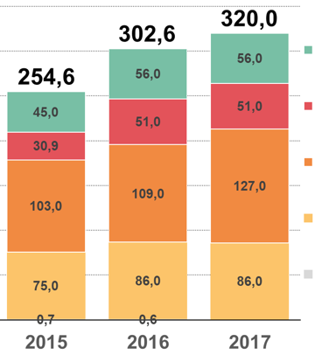
Sgravi fiscali locali per imprese e cittadini (in milioni di euro)
IMI
Tasse automobilistiche
Addizionale regionale all'IRPEF
IRAP
Tassa gestione rifiuti

Slide 5
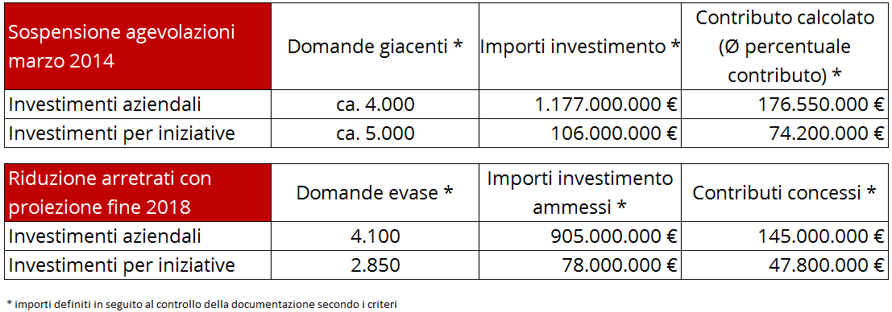
Riduzione degli arretrati
Tempi d‘attesa:
Fino a 4 anni
Nel corso della legislatura si è riusciti a ridurre gli arretrati nella misura del 97%.

Slide 6
In parallelo alla riduzione degli arretrati si promuove:
Dal 2017: regime di aiuto con assegnazione a bando per gli investimenti aziendali delle piccole imprese (dotazione finanziaria 6 mio. €);
Mutui a tasso agevolato per maggiori investimenti tramite il fondo di rotazione dotato con circa 500 mio. €;
Interventi straordinari strategici:
misure volte a sviluppare i comprensori sciistici
interventi straordinari a favore dei servizi di vicinato
misure volte a sviluppare la mobilità elettrica in provincia di Bolzano
Si continua a puntare:
sull‘internazionalizzazione delle imprese (non oggetto della sospensione)
sulla formazione delle imprese (di nuovo accessibile dalla metà del 2016)

Slide 7
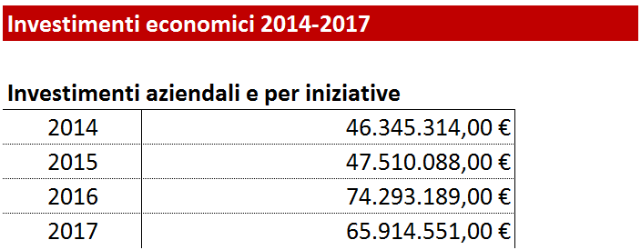

Slide 8
Investimenti economici: Agevolazioni e sgravi fiscali così alti come mai
La Giunta Provinciale ha messo a disposizione nel periodo 2014-2018 ca. 950 mio. € per agevolazioni dirette ed indirette risp. sgravi fiscali per imprese:
287 mio.€ in forma di agevolazioni dirette (192,8 mio. € arretrati; 94,2 Mio. € nuovi)
263 mio. € in forma di mutui agevolati dal fondo di rotazione (35 mio. € ca. verranno concessi entro la fine del 2018)
ca. 400 mio. € in forma di sgravi fiscali connessi alla riduzione dell’IRAP (di questi si presumono 85 per l’anno 2018)
Dette misure hanno contribuito in maniera incisiva al netto miglioramento della situazione economia.
Grazie alle suddette misure è cresciuta da parte delle imprese la propensione di investire:

Slide 9
Ripartizione Agricoltura

Slide 10
Arretrati fino al 31.12.2013
LP 1/74 (case abitative) | 16,8 Mio. €
LP 11/98 (investimenti per singole aziende) | 34,7 Mio. €
LP 7/08 (agriturismo) | 3,7 Mio. €
LP 5/09 (consorzi) | 10 Mio. €
LP 11/98 (lavorazione e commercializzazione frutta e vino) | 5,0 Mio. €
LP 11/98 (lavorazione e commercializzazione latte) | 4,0 Mio. €
somma ~ 75 Mio. € | 74,2 Mio. €

Slide 11
Programmazione finanziaria all‘inizio della legislatura
 | 2014 | 2015 | 2016 | 2017
Disponibilità bilancio ricorrente | 68 | 68 | 68 | 68
Finanziamento straordinario in 4 anni | 10 | 8 | 8 | 8
Somma disponibile | 78 | 76 | 76 | 76

Slide 12
Programmazione finanziaria all‘inizio della legislatura
 | 2014 | 2015 | 2016 | 2017
Disponibilità bilancio ricorrente | 68 | 68 | 68 | 68
Finanziamento straordinario in 4 anni | 10 | 8 | 8 | 8
Somma disponibile | 78 | 76 | 76 | 76
 | 3 anni | 4 anni | 3 anni | 4 anni | 3 anni | 4 anni | 3 anni | 4 anni
Riduzione arretrati (75 Mio.€) in 3 o 4 anni | - 25 | - 18,75 | - 25 | - 18,75 | - 25 | - 18,75 |  | - 18,75

Slide 13
Programmazione finanziaria all‘inizio della legislatura
 | 2014 | 2015 | 2016 | 2017
Disponibilità bilancio ricorrente | 68 | 68 | 68 | 68
Finanziamento straordinario in 4 anni | 10 | 8 | 8 | 8
Somma disponibile | 78 | 76 | 76 | 76
 | 3 anni | 4 anni | 3 anni | 4 anni | 3 anni | 4 anni | 3 anni | 4 anni
Riduzione arretrati (75 Mio.€) in 3 o 4 anni | - 25 | - 18,75 | - 25 | - 18,75 | - 25 | - 18,75 |  | - 18,75
Somma ancora disponibile | 53 | 59,25 | 51 | 57,25 | 51 | 57,25 |  | 57,25

Slide 14
Programmazione finanziaria all‘inizio della legislatura
 | 2014 | 2015 | 2016 | 2017
Disponibilità bilancio ricorrente | 68 | 68 | 68 | 68
Finanziamento straordinario in 4 anni | 10 | 8 | 8 | 8
Somma disponibile | 78 | 76 | 76 | 76
 | 3 Jahre | 4 Jahre | 3 Jahre | 4 Jahre | 3 Jahre | 4 Jahre | 3 Jahre | 4 Jahre
Riduzione arretrati (75 Mio.€) in 3 o 4 anni | - 25 | - 18,75 | - 25 | - 18,75 | - 25 | - 18,75 |  | - 18,75
Somma ancora disponibile | 53 | 59,25 | 51 | 57,25 | 51 | 57,25 |  | 57,25
Bisogno: 81 Mio. € - disavanzo senza riorientamento | - 28 | - 21,75 | - 30 | - 23,75 | - 30 | - 23,75 | - 5 | - 23,75

Slide 15
Sviluppo tempi d‘attesa
anni

Slide 16
Riorientamento dei contributi
Si prende esempio: incentivi per abitazione agricole
Chiara distinzione tra agricoltura ed attività agricola come hobby
Promuovere i risanamenti
Incrementare il sostegno dell’agricoltura montana
Tenere maggiormente conto della situazione familiare

Slide 17
Economia montana

Slide 18
Economia montana
Riorentamento dei criteri:
Urgenza
Disponibiltà finanziaria
Piena copertura delle spese riconosciute
Più fondi finanziari per le zoni rurali

Slide 19
Riduzione domande– viabilità rurale
Nel corso di questa legislatura sono stati finanziati quindi il 78% delle domande.

Slide 20
Riduzione delle domande in € – viabilità rurale
Nel corso della legislatura sono stati finanziati quindi il 84% delle domande.

Slide 21
Riduzione domande – condutture acqua potabile e antincendio
Nel corso della legislatura sono stati quindi finanziati il 81% delle domande.

Slide 22
Riduzione domande – condutture acqua potabile e antincendio
73.181.883 €
73.181.883 €
Nel corso della legislatura sono stati finanziati quindi il 80% delle domande.

Slide 23
Riduzione delle domande economia montana in € – totale
320.246.833 €
320.246.833 €
= 1.300 progetti
totale domande
situazione fine 2018
domande nuove 2014 - 2018
domande finanziate
Nel corso della legislatura sono stati finanziati quindi il 80% delle domande.

